Slide 1

Уровни математической грамотности
Рослова Лариса Олеговна
Иссык-Куль 2022

Slide 2

Обсудим:
Что из себя представляют уровни математической грамотности
Примеры заданий каждого уровня

Slide 3
Факторы, задающие уровни МГ
Математизация — способность учащихся к переводу реальной жизненной ситуации на язык математики, создание ее математической модели;
Репрезентация — способность к работе с различными способами представления математических структур (числовыми, буквенными, графическими), описания математических моделей (арифметическая, алгебраическая, функциональная, геометрическая, вероятностно-статистическая);
Формализация — фактор, отвечающий за способность распознавать и использовать математические понятия, термины, символику, формальный язык и формальные операции;
Коммуникация —способность работать с информацией, использовать различные формы ее представления;
Рассуждение и аргументация — способность к использованию логических конструкций и построений, формулированию выводов, обоснований, к размышлению;
Разработка стратегий — способность планировать решение проблемы, выстраивать последовательность действий, направленных на преобразование ситуации, на поиск решения, привлекать для этого математические алгоритмы, факты, методы решений и способы действий;
Инструментальность — способность выполнять широкий спектр действий с математическим инструментарием.

Slide 4
Описание уровней МГ
6 уровень: исследование и моделирование сложных проблем, нетипичные контексты, разные источники, различные формы, новые стратегии, рассуждения, интуиция, выводы и аргументация в письменной форме, рефлексия.
5 уровень: модели, сложные проблемы, распознавание ограничений, установление допущений, различные стратегии решения, связанные формы информации, использование формального языка, выводы и размышления, начала рефлексии.
4 уровень: четко определенные модели, сложная, но конкретная ситуация, понимание ограничений, рассуждения и ограниченная интуиция в простых ситуациях, интеграция информации из различных форм, собственная интерпретация, объяснения и аргументы.
3 уровень: четко описанные процедуры, простые модели, простые методы, различные источники, прямые рассуждения, элементарная интерпретация, предметные навыки (действия с рациональными числами).
2 уровень: единственный источник, единственная форма представления, стандартные алгоритмы, формулы, действия, методы, прямой вывод, интерпретация полученного результата.
1 уровень: знакомые контексты, вся необходимая информация и вопросы в явном виде, прямые указания, стандартные процедуры, очевидные действия.

Slide 5
Уровень 6. Описание
Учащиеся могут:
осмыслить, обобщить и использовать информацию, полученную ими на основе исследования и моделирования сложных проблемных ситуаций,
использовать свои знания в нетипичных контекстах,
связывать и использовать информацию из разных источников, представленную в различной форме, свободно переходить от одной формы к другой,
мыслить математически и проводить рассуждения,
применять интуицию и понимание наряду с владением математическими символами, операциями и зависимостями для разработки новых подходов и стратегий к разрешению новых проблемных ситуаций,
размышлять над своими действиями, формулировать и точно комментировать свои действия и размышления относительно своих находок, интерпретации и аргументов, объяснять, почему они были использованы в данной ситуации.
Пример задания: «Вращающаяся дверь, вопрос 2».
Количество таких заданий в тестах 2018 г. – 8.
В России демонстрировали достижения на 6-м уровне: 2018 г. – 1,5%.

Slide 6
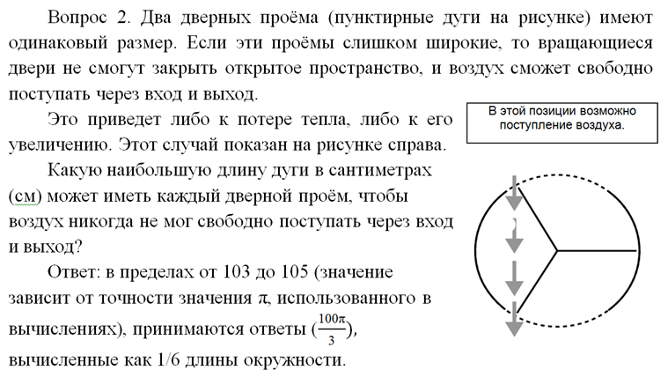
Уровень 6. Примеры заданий
Уровень: 6
Оценка: Ответ принимается полностью - 1 балл.

Slide 7
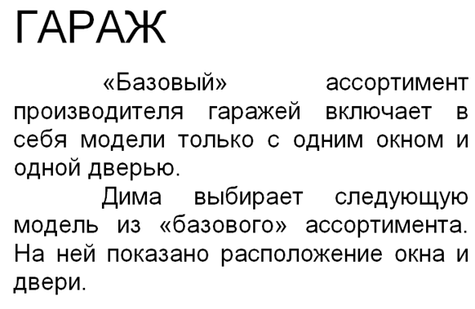
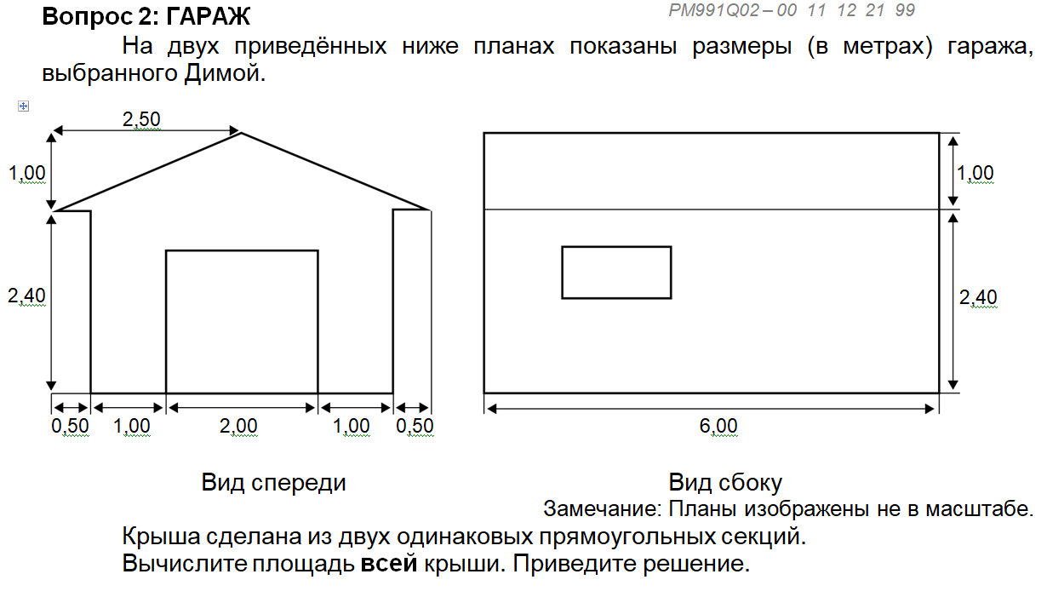
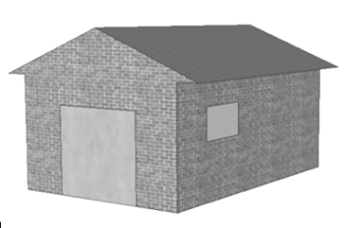
Пример «Гараж»
Оценка:
Ответ принимается полностью - 2 балла:
Любые значения от 31 до 33 с приведенными верными вычислениями.
Ответ принимается частично - 1 балл :
Верно использована теорема Пифагора, но сделана вычислительная ошибка или использована неверная длина или полученная площадь не удвоена.
Не применялась теорема Пифагора, но в нем использовано разумное значение для ширины крыши (например, любое значение от 2,6 до 3) и последующие вычисления верны.
Уровень: 6

Slide 8
Уровень 5. Описание
Учащиеся могут:
создавать и работать с моделями сложных проблемных ситуаций, распознавать их ограничения и устанавливать соответствующие допущения,
выбирать, сравнивать и оценивать соответствующие стратегии для решения комплексных проблем, которые отвечают этим моделям,
работать целенаправленно, используя хорошо развитые умения размышлять и рассуждать, адекватные, связанные между собой формы представления информации, описания с помощью символов и формального языка и интуицию, отвечающие этим ситуациям.
развить способность размышлять о своей работе и сообщать выводы и интерпретации в письменной форме.
Пример задания: «Скорость падения капель», вопросы 1,2.
Количество таких заданий в тестах 2018 г. – 10.
В России демонстрировали достижения на 5-м уровне: 2018 г. – 6,6%.

Slide 9
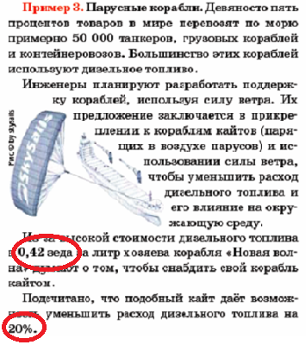
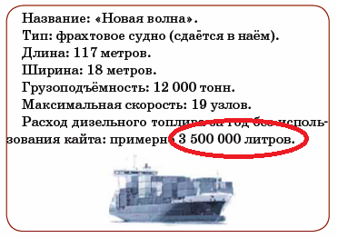
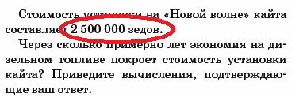
Уровень 5. Примеры заданий
Оценка: Ответ принимается полностью - 1 балл: Ответ от 8 до 9 лет, который сопровождается соответствующими вычислениями.
(л)
(з.)
(л.)
Уровень: 5

Slide 10
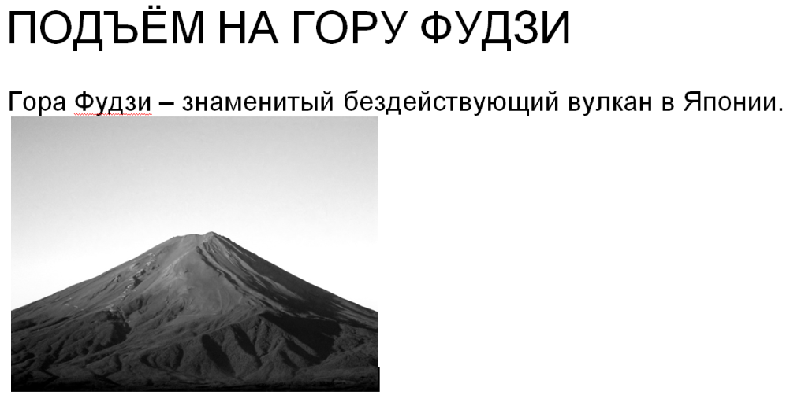
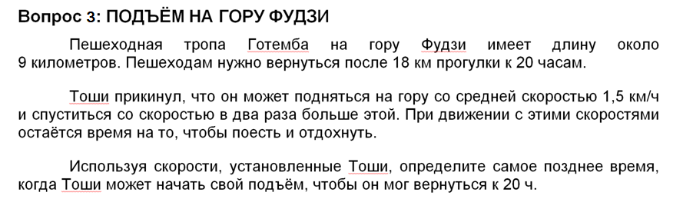
Уровень 5. Примеры заданий
Уровень: 5

Slide 11
Уровень 4. Описание
Учащиеся могут:
эффективно работать с чётко определёнными (детальными) моделями сложных конкретных ситуаций, которые могут иметь определённые ограничения или требуют установления некоторых допущений,
выбрать и интегрировать информацию, представленную в различной форме, включая математические символы, и связывать ее напрямую с различными аспектами предложенных реальных ситуаций,
использовать ограниченный диапазон своих умений и могут рассуждать, проявляя некоторую интуицию в простых ситуациях,
сформулировать и изложить свои объяснения и аргументы, опираясь на свою интерпретацию, доводы и действия.
Пример задания: «Вращающаяся дверь, вопрос 3».
Количество таких заданий в тестах 2018 г. – 22.
В России демонстрировали достижения на 4-м уровне: 2018 г. – 17,8%.

Slide 12
Уровень 4. Примеры заданий
Вопрос 3.
Дверь делает 4 полных оборота за минуту. В каждом из трёх секторов двери могут поместиться максимально 2 человека. Какое наибольшее число людей может войти в здание через эту дверь за 30 минут?
А. 60 – 16%
В. 180 – 14%
С. 240 – 29%
D. 720* – 38%
Уровень: 4
Оценка: Ответ принимается полностью - 1 балл: D

Slide 13
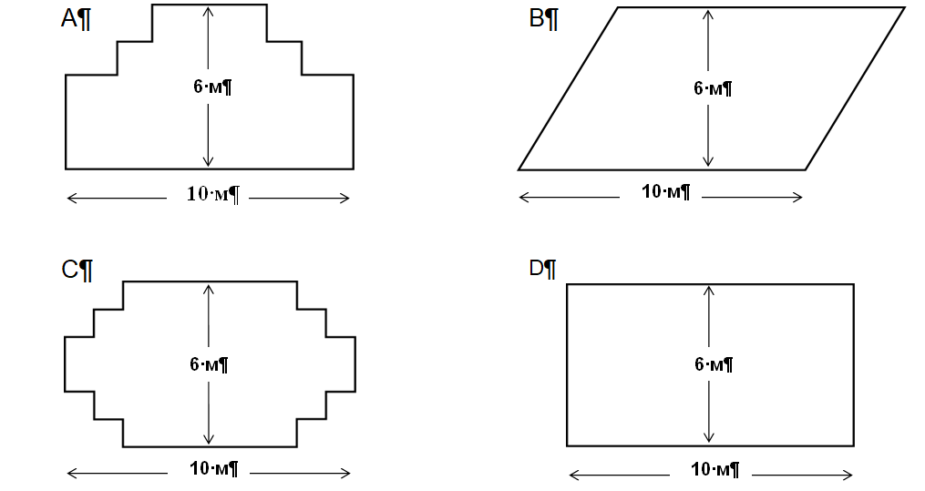
Уровень 3. Примеры заданий
У садовника есть 32 м провода, которым он хочет обозначить на земле границу клумбы. Форму клумбы надо выбрать из следующих вариантов. Хватит ли 32 м провода, чтобы обозначить границу клумбы?
План клумбы | Ответ
А | Да / Нет
B | Да / Нет
C | Да / Нет
D | Да / Нет
Уровень: 4
Оценка:
Ответ принимается полностью – 2 балла:
Даны все 4 верных ответа: Да, Нет, Да, Да
Ответ принимается частично – 1 балл: Даны 3 любых верных ответа.
Ответ не принимается – 0 баллов: 2 или меньше верных ответа.

Slide 14
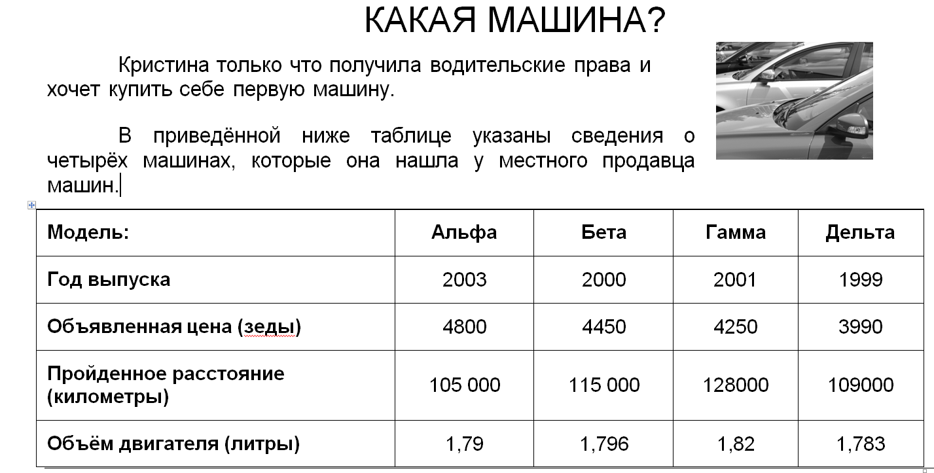
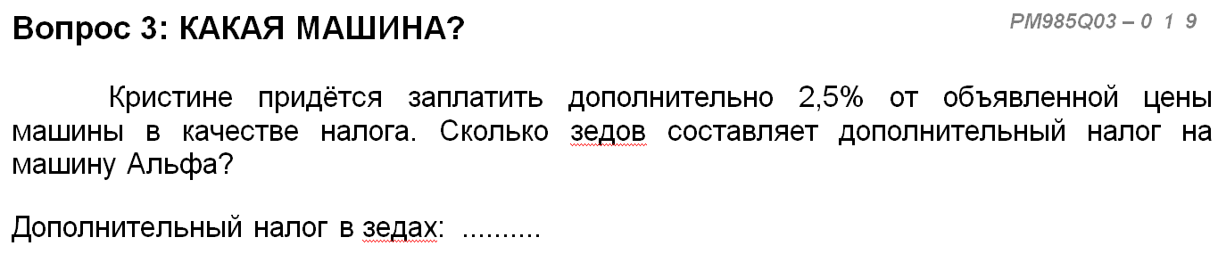
Уровень 4. Примеры заданий
Уровень: 4

Slide 15
Уровень 3. Описание
Учащиеся могут:
выполнять чётко описанные процедуры, включая и те процедуры, которые могут требовать принятия решений на каждом последующем шаге,
применять здравую интерпретацию для построения простых моделей или для выбора и применения простых методов решения,
интерпретировать и использовать представления, основанные на различных информационных источниках, и проводить прямые рассуждения на этой основе,
демонстрировать некоторую способность справляться с процентами, обыкновенными и десятичными дробями, работать с пропорциональными зависимостями,
проводить элементарную интерпретацию и рассуждения.
Пример задания: «Вращающаяся дверь, вопрос 1».
Количество таких заданий в тестах 2018 г. – 9.
В России демонстрировали достижения на 3-м уровне: 2018 г. – 27,5%.

Slide 16
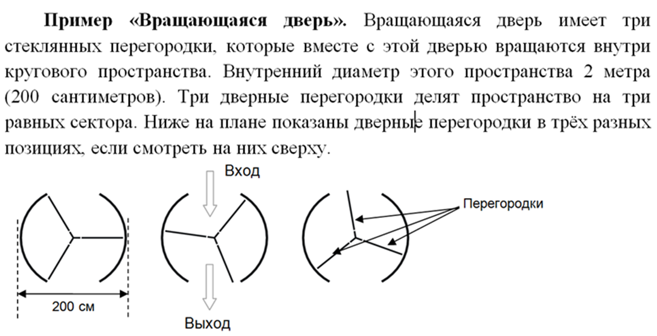
Уровень 3. Примеры заданий
Вопрос 1. Чему равна в градусах величина угла между двумя дверными перегородками?
Величина угла: ____ º
Оценка: Ответ принимается полностью - 1 балл: 120 º
Уровень: 3

Slide 17
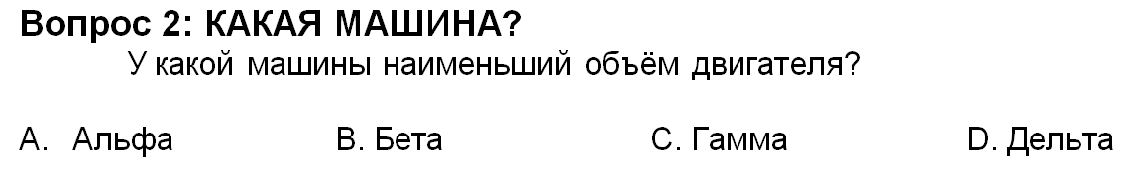
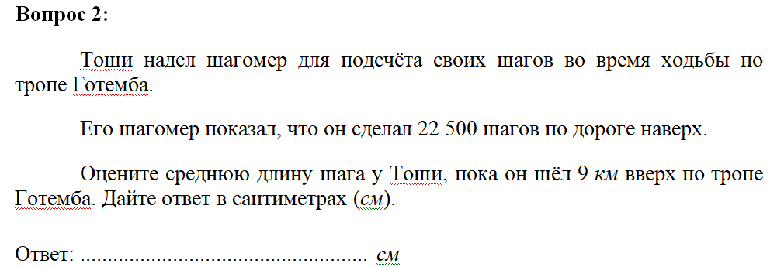
Уровень 3. Примеры заданий
Уровень: 3

Slide 18
Уровень 2. Описание
Учащиеся могут:
интерпретировать и распознать в контекстах такие ситуации, где требуется сделать не более чем прямой вывод,
извлечь нужную информацию из единственного источника и использовать информацию, представленную в единственной форме,
применять стандартные алгоритмы, формулы, процедуры, соглашения или правила для решения проблем, включающих целые числа,
грамотно интерпретировать полученные результаты.
Пример задания: «Продажа компакт-дисков, вопрос 2».
Количество таких заданий в тестах 2018 г. – 16.
В России демонстрировали достижения на 2-м уровне: 2018 г. – 25,0%.

Slide 19
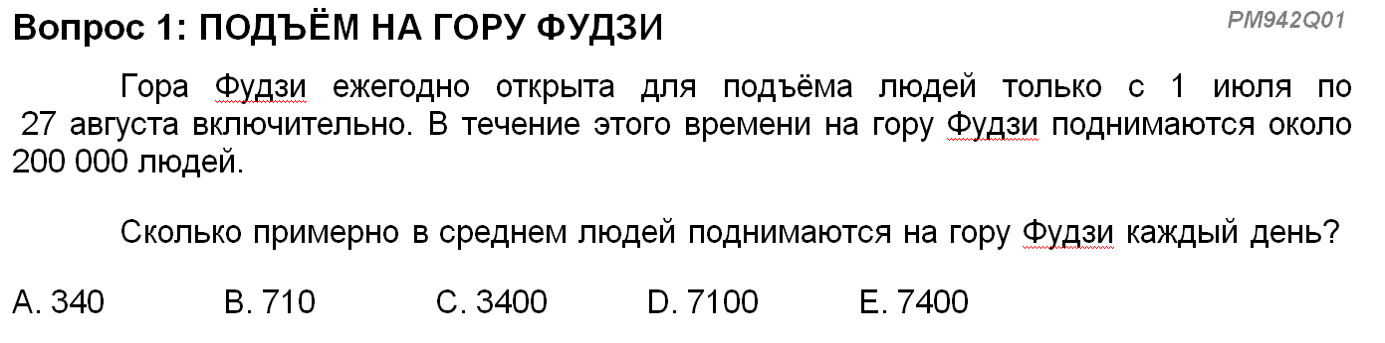
Уровень 2. Примеры заданий
Уровень: 2

Slide 20
Уровень 1. Описание
Учащиеся могут:
ответить на вопросы в знакомых контекстах, когда представлена вся необходимая информация и вопросы ясно сформулированы,
распознать нужную информацию и выполнить стандартные процедуры в соответствии с прямыми указаниями в чётко определённых ситуациях,
выполнить действия, которые почти всегда очевидны и явно следуют из описания предложенной ситуации.
Пример задания: «Продажа компакт-дисков, вопрос 2».
Количество таких заданий в тестах 2018 г. – 2.
В России демонстрировали достижения на 1-м уровне: 2018 г. – 14,9% участников.

Slide 21
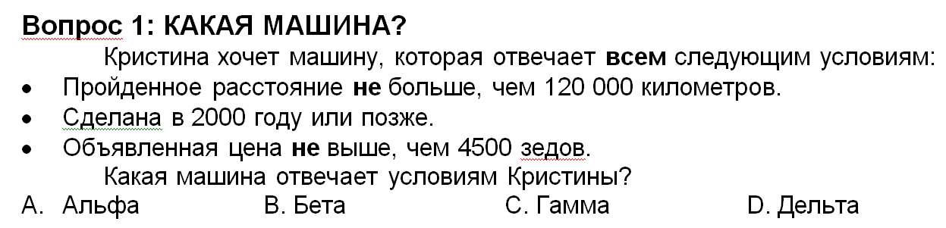
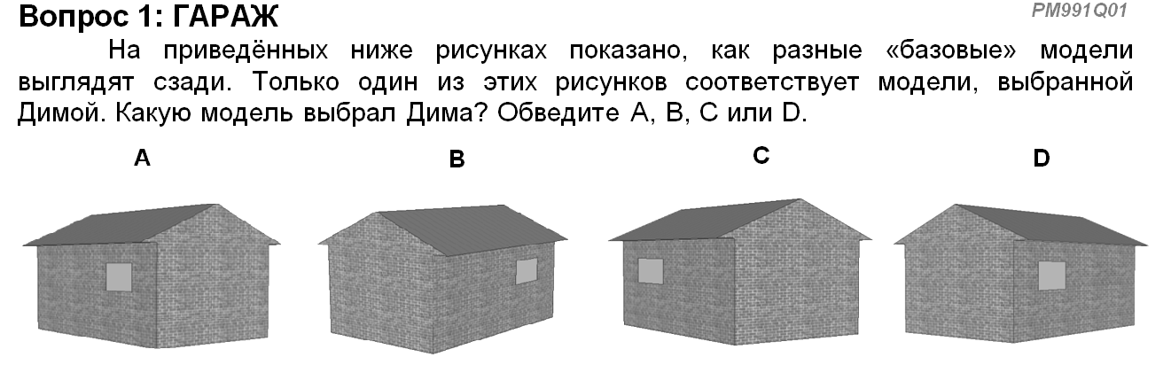
Уровень 1. Примеры заданий
Уровень: 1

Slide 22
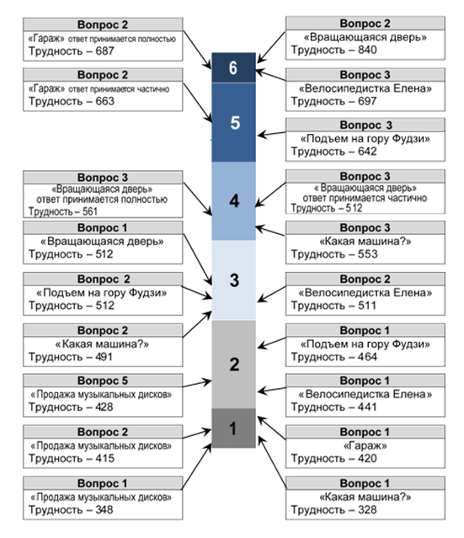
Задания на шкале уровней МГ

Slide 23
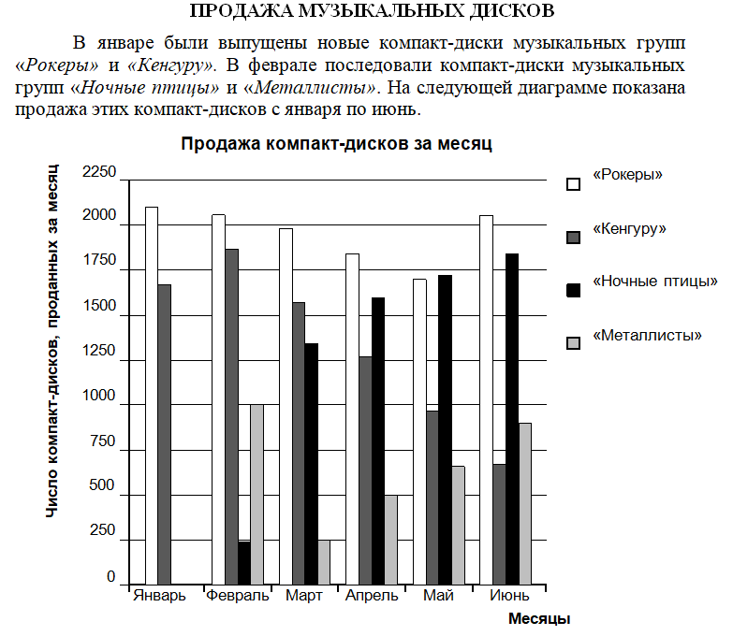
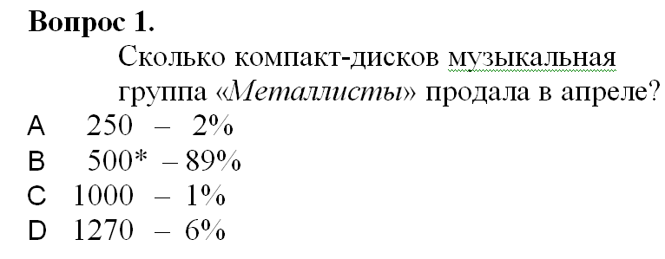
Уровень ниже 1
Пример задания: «Продажа компакт-дисков, вопрос 1».
В России демонстрировали достижения ниже 1 уровня: 2018 г. – 6,8% участников.
Уровень: ниже 1

Slide 24
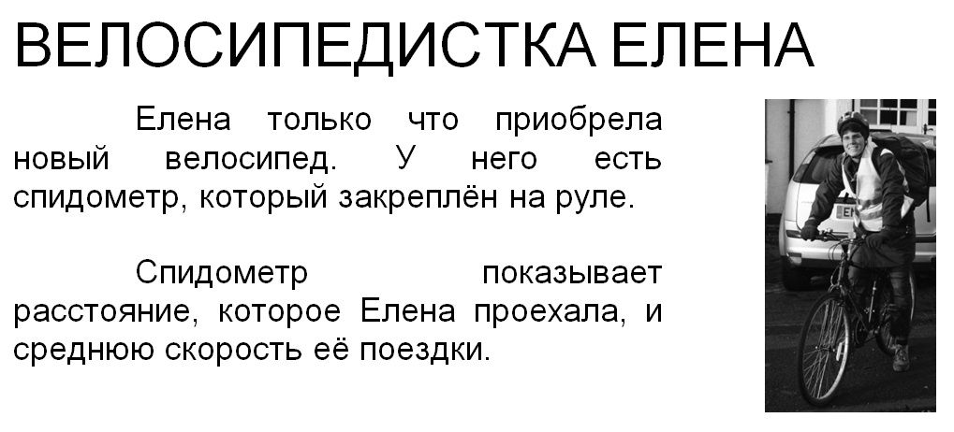
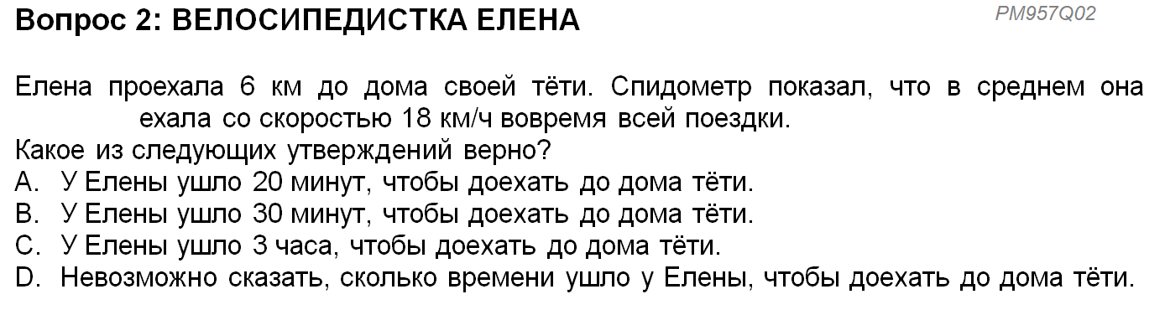
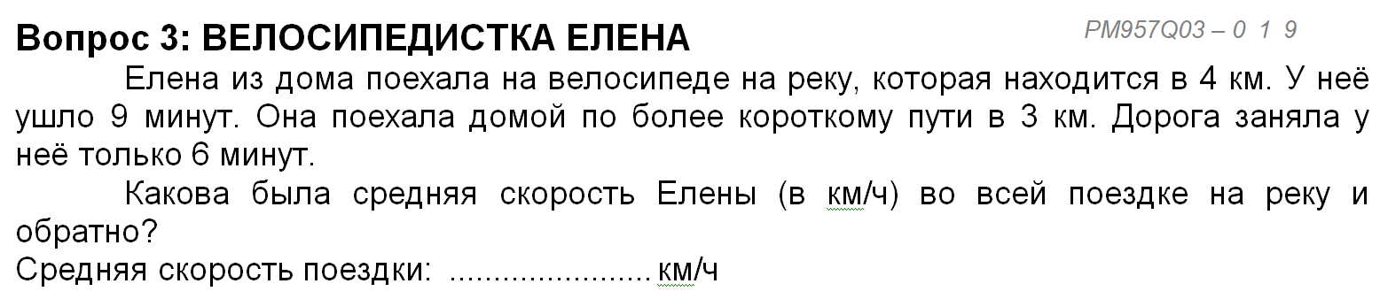
Задание для слушателей: Определите уровень МГ

Slide 25
Уровни функциональной грамотности
5-6 уровни - самостоятельно мыслящие и способные свободно функционировать в сложных условиях
600
4 уровень – проявляется способность использовать имеющиеся знания и умения для получения новой информации
Среднее значение
международной шкалы
500
2 уровень – пороговый, при достижении которого учащиеся начинают демонстрировать применение знаний и умений в простейших не учебных ситуациях
400

Slide 26
Распределение школ по уровням функциональной грамотности
Россия
Московская область
 | 1c | 1b | 1a | 2 | 3 | 4 | 5 | 6
Чтение | 0% | 0% | 3% | 46% | 51% | 0% | 0% | 0%
Математика | 3% |  |  | 33% | 62% | 2% | 0% | 0%
Естествознание | - | 0% | 2% | 51% | 48% | 0% | 0% | 0%

